Slide 1
SÉANCE B1 · MODULE 9
Mon vélo gêne dans le corridor
La cour, la remise, le corridor et la corde à linge appartiennent à tout le monde en même temps. Une phrase demandée avant vaut mieux qu'une chicane après.
75 minutes · L'escalier de la rue Dézéry
Notes:
Ouverture du défi 1. Commencer par la question de A3 restée sans réponse : à qui appartient la cour ? Le dialogue y répond en pratique plutôt qu'en droit.

Slide 2
OBJECTIFS DE LA SÉANCE
À la fin, je serai capable de…
1
comprendre une demande de permission et sa réponse ;
2
reconnaître un « oui », un « oui, mais » et un « non » poli ;
3
relever la condition posée avec la permission ;
4
savoir à qui s'adresser quand ce n'est pas à son voisin.
B1 · L'escalier de la rue Dézéry
2
Notes:
Lire les objectifs à voix haute. Y revenir au billet de sortie.

Slide 3
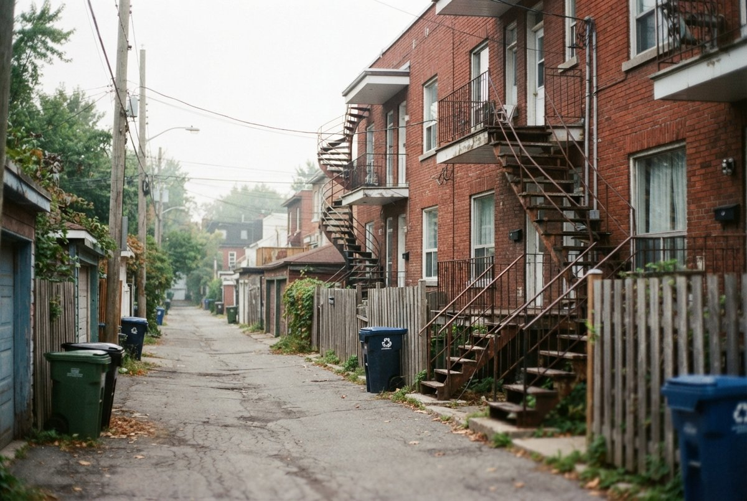
OBSERVATION
Où est-ce qu'on range un vélo, l'hiver ?
Où mettez-vous ce qui ne rentre pas chez vous ?
Est-ce qu'on peut laisser une chose dans le corridor ?
Qu'est-ce qui arrive si personne ne demande rien ?
À qui demanderiez-vous, dans votre immeuble ?
B1 · L'escalier de la rue Dézéry
3
Notes:
La quatrième question est la vraie question de la séance. Beaucoup répondront « à personne » : c'est exactement ce que le défi vient corriger.

Slide 4
DIALOGUE · 1 DE 3
Excusez-moi de vous déranger
Écoutez d'abord, diapo masquée.
RACHID
Madame Lachapelle ? Excusez-moi de vous déranger.
MANON
Pas du tout. Entrez une minute, il fait froid dans l'escalier.
RACHID
Merci. Mon vélo dort dans le corridor et il gêne tout le monde.
MANON
Ah, je l'ai vu. Il prend pas mal de place devant la porte.
B1 · L'escalier de la rue Dézéry
4
Notes:
Rachid dit pourquoi il vient AVANT de demander quoi que ce soit. C'est l'ordre à retenir : la raison, puis la demande. Une demande sans raison inquiète.

Slide 5
DIALOGUE · 2 DE 3
Bien sûr, allez-y
RACHID
Est-ce que je peux le mettre dans la remise, en arrière ?
MANON
Bien sûr, allez-y. Il y a de la place au fond.
RACHID
Est-ce qu'il faut demander à quelqu'un d'autre ?
MANON
Le concierge a la clé. Monsieur Nadeau, au rez-de-chaussée.
B1 · L'escalier de la rue Dézéry
5
Notes:
La permission arrive tout de suite, mais elle n'est pas complète : il manque la clé. Faire remarquer que Rachid pose la question — Manon ne l'a pas offerte. Rien ne se donne avant qu'on le demande.

Slide 6
DIALOGUE · 3 DE 3
Je préfère que non
RACHID
Est-ce que je pourrais l'accrocher au mur ?
MANON
Oui, accrochez-le au mur du fond. La tondeuse doit passer.
RACHID
Une dernière chose : la rampe de l'escalier, en bas ?
MANON
Je préfère que non. C'est la sortie de secours, il faut la garder libre.
B1 · L'escalier de la rue Dézéry
6
Notes:
Les deux réponses les plus utiles du module sont ici : « oui, mais » avec sa condition, et « je préfère que non » avec sa raison. Les faire répéter toutes les deux à voix haute.

Slide 7
ANALYSE
Trois réponses, trois façons d'écouter
CE QU'ON ENTEND
CE QUE ÇA VEUT DIRE
Bien sûr, allez-y.
oui, sans condition
Oui, mais accrochez-le au mur.
oui, avec une condition à respecter
Il faudrait demander au concierge.
je ne peux pas décider seule
Je préfère que non.
non — poliment, mais non
Un refus poli s'accompagne presque toujours de sa raison. Sans raison, il sonne sec.
B1 · L'escalier de la rue Dézéry
7
Notes:
Diapo à photographier. C'est le tableau que les élèves relisent avant le jeu de rôle. Faire chercher un exemple pour chaque ligne.

Slide 8
UNE DEMANDE COMMENCE PAR SA RAISON
« Mon vélo gêne dans le corridor. Est-ce que je peux… ? »
Deux phrases, dans cet ordre. La raison d'abord — elle rassure —, la demande ensuite. Et devant, une phrase de politesse : « Excusez-moi de vous déranger. »
B1 · L'escalier de la rue Dézéry
8
Notes:
Diapo à photographier. Faire construire trois demandes complètes au tableau, avec des situations données par le groupe.

Slide 9
COMPRÉHENSION
Vrai ou faux ?
Répondez d'après le dialogue.
1
Le vélo de Rachid gêne le passage dans le corridor.
2
Manon refuse que Rachid utilise la remise.
3
C'est le concierge qui a la clé de la remise.
4
Il faut accrocher le vélo au mur du fond.
5
Rachid doit sortir son vélo de la remise pendant l'hiver.
6
Manon accepte qu'on attache un vélo à la rampe de l'escalier.
B1 · L'escalier de la rue Dézéry
9
Notes:
Faire justifier chaque « faux » par la réplique exacte. C'est l'exercice `t1vf` du module interactif, mot pour mot.

Slide 10
CORRECTION
Vrai ou faux ?
Correction — on lit la réponse, on ne commente pas l'erreur.
1
Le vélo de Rachid gêne le passage dans le corridor. » vrai
2
Manon refuse que Rachid utilise la remise. » faux — elle accepte tout de suite
3
C'est le concierge qui a la clé de la remise. » vrai — monsieur Nadeau
4
Il faut accrocher le vélo au mur du fond. » vrai — pour laisser passer la tondeuse
5
Rachid doit sortir son vélo de la remise pendant l'hiver. » faux — il peut le laisser toute l'année
6
Manon accepte qu'on attache un vélo à la rampe de l'escalier. » faux — c'est la sortie de secours
B1 · L'escalier de la rue Dézéry
10
Notes:
Corriger en groupe. Donner la bonne réponse, sans revenir sur qui s'est trompé.

Slide 11
BILLET DE SORTIE
Écrivez une permission que vous auriez à demander chez vous.
La raison d'abord, la demande ensuite.
« Ma poussette bloque l'entrée. Est-ce que je peux… ? »
B1 · L'escalier de la rue Dézéry
B1 · L'escalier de la rue Dézéry
11
Notes:
Devoir court. Les situations réelles ramassées ici serviront d'exemples à B2 : chacun travaillera sa propre demande plutôt que celle du manuel.

